Slide 1
FPGA专题
041030402
邓明丽

Slide 2
背景知识
ASIC(Application Specific Integrated Circuit)
固定的或定制的逻辑器件(专用集成电路)
例：MP3专用解码器
优点：通过固化的逻辑功能和大规模的工业化生产，芯片成本低，可靠性高，保密性高。
缺点：设计周期长，投资大，风险高，投产后难以更改
ASIC和FPGA又有什么关系呢？

Slide 3
背景知识
FPGA可以用verilog来编程
灵活性强，能编程、除错、再编程和重复操作
可以充分地进行设计开发和验证
当电路需要改动时，FPGA的优势非常明显

Slide 4
FPGA的厂商
Altera：可编程逻辑器件的发明者
开发软件：开发软件MAX+PLUSII和QuartusII
Xilinx： FPGA的发明者
开发软件 ： ISE

Slide 5
FPGA概念
FPGA –现场可编程门阵列
海量门
连线改变门的连接

Slide 6
FPGA概念
所有复杂电路都可以由门电路和寄存器构成
门电路和寄存器
组合电路和时序电路
各种复杂
电路

Slide 7
FPGA概念
例：使用门电路构成二路选择器
a
&
+
y
b
&
c

Slide 8
芯片及接口示意图
Spartan6芯片
LED
….
其他接口
P1
开关
Verilog编写的
模块
input
P2
按钮
input
P3
output
P4
八段数码管
P5, P6……..
VGA

Slide 9
FPGA的内部结构
FPGA – 基本单元
LUI
configure
clk
select
FF
in1
LUT
MUX2
in2
out
in3
in4

Slide 10
FPGA开发流程
功能仿真
综合
实现
下载
验证

Slide 11
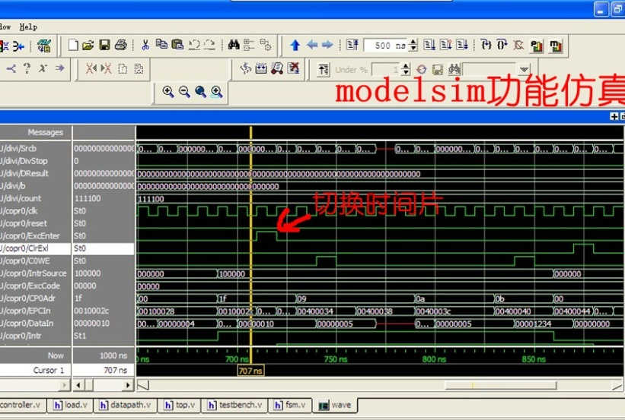
功能仿真
modelsim

Slide 12
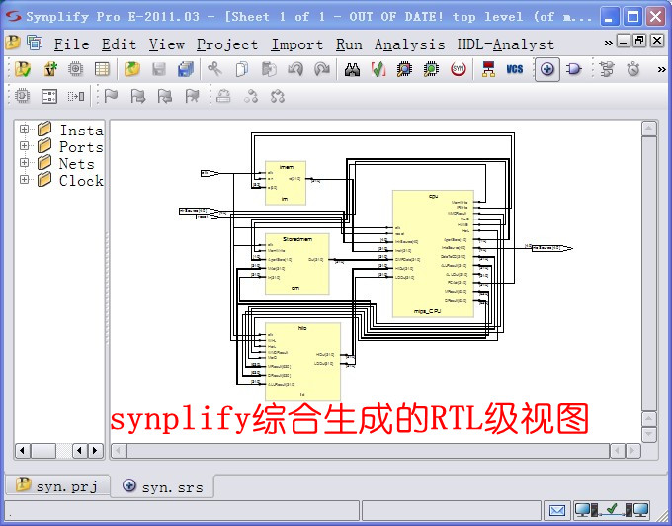
综合
synplify

Slide 13
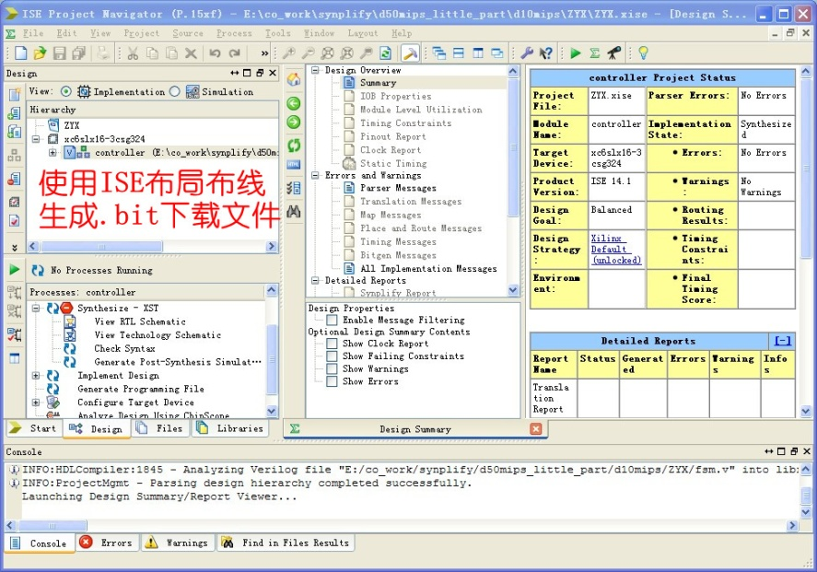
实现
ISE

Slide 14
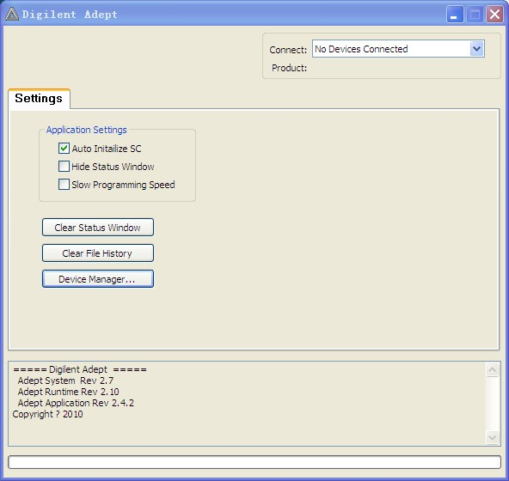
下载
Adept

Slide 15
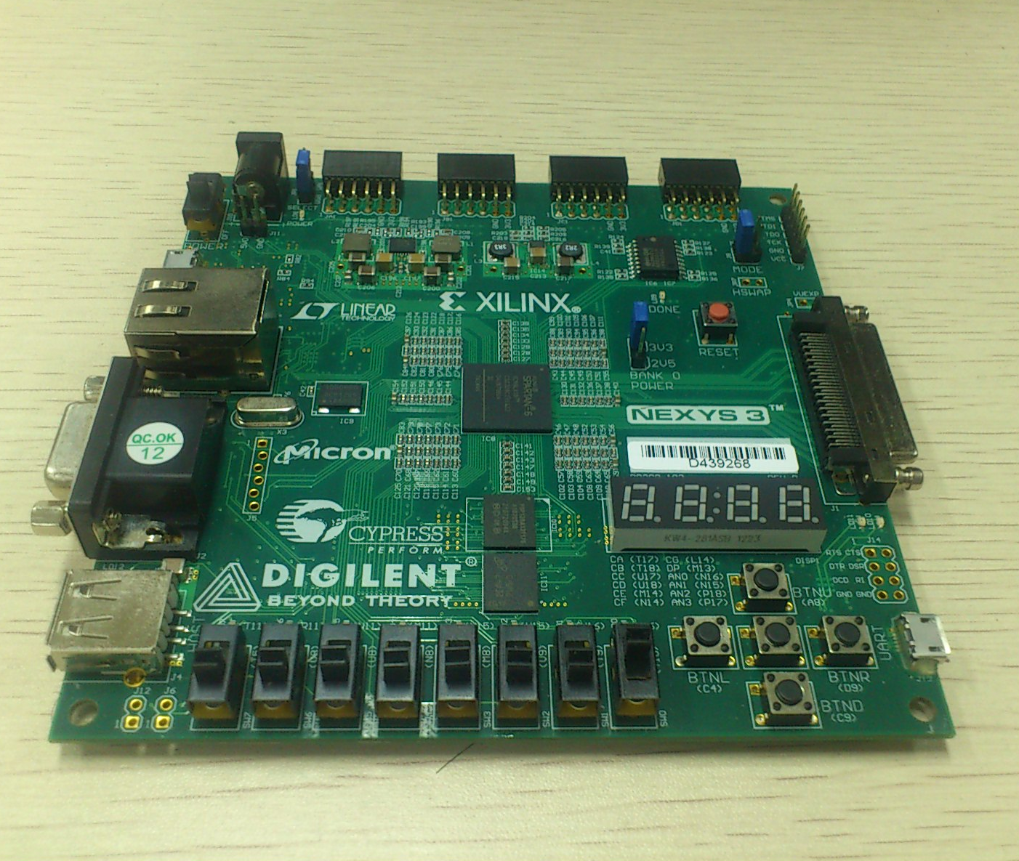
验证
FPGA

Slide 16
使用芯片板的注意事项
如何拿起芯片板？
不要用手触摸芯片板上的任何金属部分
使用前最好先摸摸金属物品，去静电

Slide 17
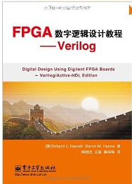
参考资料
FPGA数字逻辑设计教程•Verilog
Richard E.Haskell Darrin M.Hanna
郑利浩，王荃，译
电子工业出版社

Slide 18

参考资料
深入浅出玩转FPGA
吴厚航
北京航空航天大学出版社

Slide 19
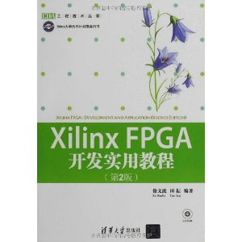
参考资料
Xilinx FPGA开发实用教程(第2版)
徐文波，田耘
清华大学出版社

Slide 20

参考资料
EDA工程技术丛书:Xilinx FPGA设计权威指南
何宾
清华大学出版社

Slide 21
END

